Slide 1
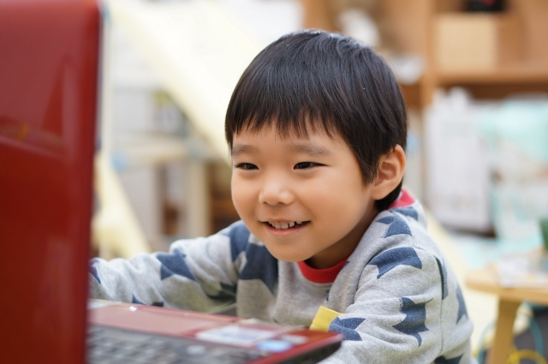
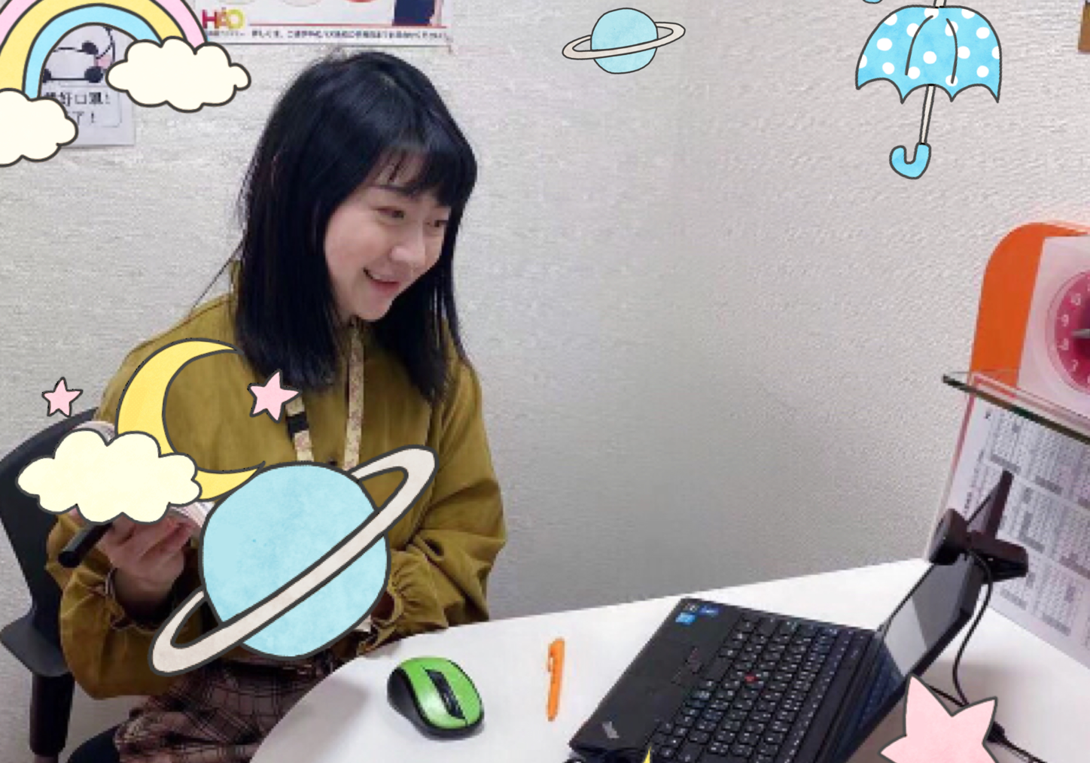
お子さんに
中国語学習をご検討中のお父さんお母さんへ
ハオ中国語アカデミー
1回あたり25分
2200
自由予約制
税込
一か月何回での受講OK
こども中国語
オンライン
マンツーマンレッスン
新橋校
限定！
平日、13:00から18:00まで
一回25分、月１回からご予約OK
・パソコン、iPadなどで
25分間学習が可能なお子さん
・中国語に興味があるお子さん
・1：1でしっかり中国語の習得を目指したいお子さん
お問い合わせ、お応募お待ちしております
対象者 | オンライン授業が可能な６歳くらいのお子さんから
回数 | 自由にプラン設定可能
受講時間 | 平日 13:00～18:00
受講料 | １回2,200円(税込)
受講方法 | Zoomを使用し入室して受講します。
テキストについて
・北京語言大学
《轻松学中文》シリーズ
講師のご紹介
レッスンを担当するのは、ネイティブのベテラン講師。現在子育て中の現役ママや、こどもレッスン経験豊富な講師ばかりです。ゲームや遊びを交えながら、楽しくレッスンをしています。
お申込みや、詳しい予約・受講方法などについては、新橋校事務局までお問合せください！
ハオ中国語アカデミー新橋校
TEL：03-5157-3222
E-mail：hao-shinbashi@haonet.co.jp

